Slide 1

Modelos de Lenguaje
Luciano Del Corro
Leandro Lombardi

Slide 2
Recapitulemos

Slide 3
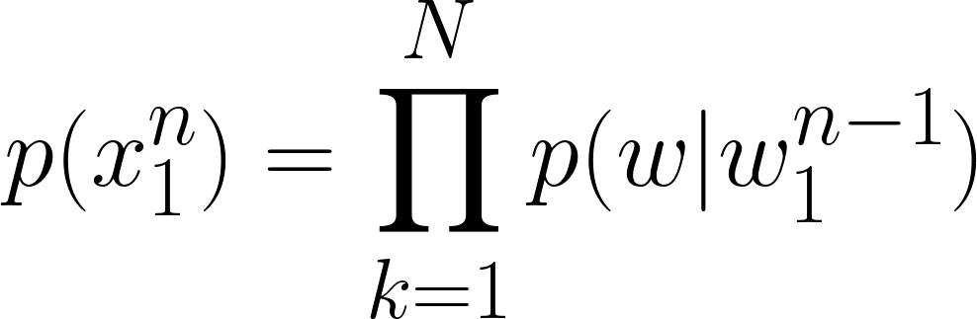
Modelos de Lenguaje
Otra forma de ver los LM: calcular la probabilidad de un texto
p(w₁w₂w₃...w_{n}) = p(w₁) * p(w₂|w₁) * p(w₃|w₁w₂) * p(w₄|w₁w₂w₃) * … * p(w_{n}|w₁w₂w₃ … w_{n-1})
p("Cuando llegue a casa me tengo que acordar de darle de comer al gato") =
p(cuando) * p(llegue | Cuando) * p(a | Cuando llegue) * … * p(gato | Cuando llegue ... al)
Problema: ¿Cómo contamos cuántas veces aparece una frase en el lenguaje?

Slide 4
Modelos de Lenguaje
Problema: ¿Cómo contamos cuántas veces aparece una frase en el lenguaje?
Solución:
Tomamos un corpus de texto grande, y contamos
Suponemos que ese corpus es representativo de “el lenguaje”
Nuevos Problemas:
Tenemos que almacenar todas las subcadenas existentes y su frecuencia de aparición
El lenguaje es creativo. Es probable que (h,w) no exista en todo mi corpus
Solución: N-Grams

Slide 5
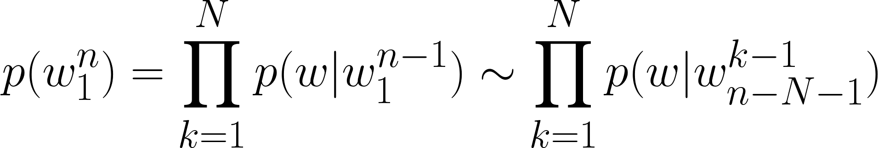
N-grams
Problema: El lenguaje es creativo. Es probable que (h,w) no exista
Solución:
Mirar solo las últimas N palabras (n-gram)
Esto también nos simplifica el almacenamiento del conteo
p(gato | Cuando llegue a casa me tengo que acordar de darle de comer al) ~ p(gato | darle de comer al)
5-gram

Slide 6
¿Cómo generalizamos en N-gram?
Entrenamiento: "Cuando llegue a casa me tengo que acordar de darle de comer al gato"
¿Cuál es la probabilidad 5-gram de "perro" dada la siguiente frase?
Testeo: "Me estaba yendo a dormir y justo me acordé de darle la comida al ___"
N-gram no puede generalizar a palabras similares.
Los embeddings y las redes neuronales (feed forward) nos pueden ayudar

Slide 7
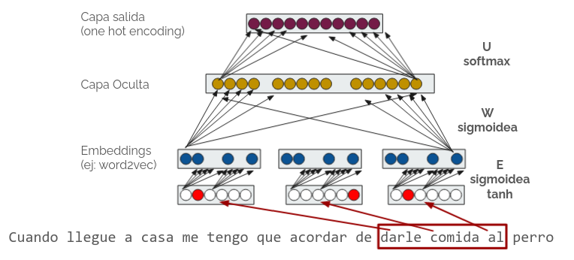
Neural LM

Slide 8
La necesidad de memoria
Para comprender y procesar eficazmente el lenguaje natural y otras formas de datos secuenciales, es esencial considerar el contexto y la relación entre diferentes elementos de la secuencia:
Información Previa es Crucial: En muchas tareas de NLP, como la traducción automática o el análisis de sentimientos, el contexto anterior (o incluso el posterior) de una palabra o frase es crucial para entender su significado.
El orden es crucial: Aunque contienen las mismas palabras, el orden cambia completamente el significado. Las redes que pueden recordar y utilizar información previa son capaces de discernir estas diferencias y procesarlas adecuadamente.

Slide 9
Redes Neuronales Recurrentes

Slide 10
Redes Neuronales Recurrentes
Diseñadas específicamente para trabajar con datos secuenciales. Las RNR tienen la capacidad de "recordar" información de pasos anteriores.
Conexiones que se Retroalimentan: Tienen conexiones que se retroalimentan hacia sí mismas o hacia unidades anteriores.Mantiene un "estado" o memoria de los datos previos.
Memoria: Capacidad de recordar pasos anteriores.
Procesamiento Secuencial: Procesan los datos de entrada uno a uno, manteniendo y actualizando su estado interno a medida que avanzan.
Flexibilidad en Longitudes de Secuencia: Las RNR pueden procesar secuencias de diferentes longitudes, ideales para tareas como el procesamiento de lenguaje natural donde las oraciones y los documentos varían en tamaño.

Slide 11
Recurrent Neural Network
Output
o_{t}
o_{t+1}
o_{t+2}
Hidden layer
h_{t}
h_{t+1}
h_{t+2}
Input
x_{t}
x_{t+1}
x_{t+2}

Slide 12
Generación de Texto
llegue
a
casa
me
h_{t}
h_{t+1}
h_{t+2}
h_{t+2}
Cuando
llegue
a
casa

Slide 13
Clasificación
Output
Cómo se genera esa representación?
Output
o_{t}
o_{t+1}
o_{t+2}
Hidden layer
h_{t}
h_{t+1}
h_{t+2}
Input
x_{t}
x_{t+1}
x_{t+2}

Slide 14
Clasificación
Output
Output
o_{t}
o_{t+1}
o_{t+2}
Hidden layer
h_{t}
h_{t+1}
h_{t+2}
Input
x_{t}
x_{t+1}
x_{t+2}

Slide 15
¿Qué hacemos con RRNs?

Slide 16
Text generation
Sampleo de la distribución de probabilidad
ŷ₀
o₀
V
h₀
U
x₀
<start>

Slide 17
Text generation
Yo
ŷ₀
o₀
V
h₀
U
x₀
<start>

Slide 18
Text generation
Yo
ŷ₀
ŷ₁
o₀
o₁
V
V
W
h₀
h₁
U
U
x₀
x₁
<start>
Yo

Slide 19
Text generation
Yo
quiero
ŷ₀
ŷ₁
o₀
o₁
V
V
W
h₀
h₁
U
U
x₀
x₁
<start>
Yo

Slide 20
Text generation
Yo
quiero
ver
ŷ₀
ŷ₁
ŷ₂
o₀
o₁
o₂
V
V
V
W
W
h₀
h₁
h₂
U
U
U
x₀
x₁
x₂
<start>
Yo
quiero

Slide 21
Text generation
Yo
quiero
ver
un
tren
.
<end>
ŷ₀
ŷ₁
ŷ₂
ŷ₃
ŷ₄
ŷ₅
ŷ₆
o₀
o₁
o₂
o₃
o₄
o₅
o₆
V
V
V
V
V
V
V
W
W
W
W
W
W
h₀
h₁
h₂
h₃
h₄
h₅
h₆
U
U
U
U
U
U
U
x₀
x₁
x₂
x₃
x₄
x₅
x₆
<start>
Yo
quiero
ver
un
tren
.

Slide 22

Clasificación
0.9
@juanma25
Empanadas + Netflix , infalible!
ŷ
o
V
W
W
W
W
W
W
h₀
h₁
h₂
h₃
h₄
h₅
h₆
U
U
U
U
U
U
U
x₀
x₁
x₂
x₃
x₄
x₅
x₆
<start>
Empanadas
+
Netflix
,
infalible
!

Slide 23
Clasificación
ŷ
0.9
o
@juanma25
Empanadas + Netflix , infalible!
Sentence representation
A
element-wise mean/max
W
W
W
W
W
W
h₀
h₁
h₂
h₃
h₄
h₅
h₆
U
U
U
U
U
U
U
x₀
x₁
x₂
x₃
x₄
x₅
x₆
<start>
Empanadas
+
Netflix
,
infalible
!

Slide 24
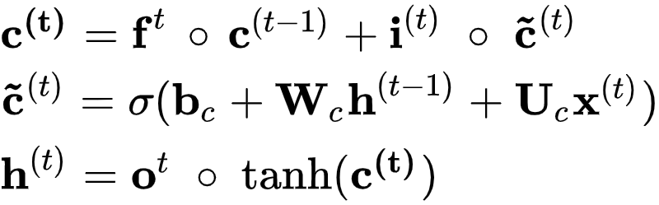
Multi-layer RNNs
ŷ
Layer 3
Layer 2
Layer 1
x₀
x₁
x₂
x₃
x₄
x₅
x₆
<start>
La
estrella
de
la
vía
láctea

Slide 25
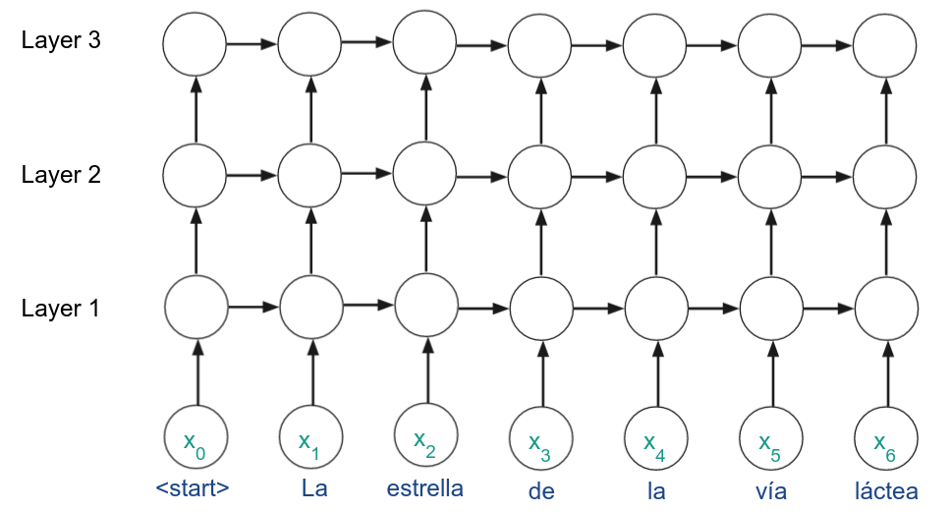
Multi-layer RNNs
ŷ
La salida de cada capa va a ser utilizada por la siguiente como entrada.
Esto permite poder analizar la información a diferentes niveles.
¿Cual es el orden de ejecución?

Slide 26
Seq2seq model: Traducción español -> inglés
Encoder RNN
Vamos
a
lo
de
Raúl

Slide 27
Seq2seq model: Traducción español -> inglés
Decoder hidden initial state
Encoder RNN
Decoder RNN
Vamos
a
lo
de
Raúl

Slide 28
Seq2seq model: Traducción español -> inglés
Decoder hidden initial state
Encoder RNN
Decoder RNN
Vamos
a
lo
de
Raúl
la red decoder es un modelo de lenguaje condicionado (por la red encoder)

Slide 29
Seq2seq model: Traducción español -> inglés
Decoder hidden initial state
Let’s
Argmax
Encoder RNN
Decoder RNN
Vamos
a
lo
de
Raúl
<START>
la red decoder es un modelo de lenguaje condicionado (por la red encoder)

Slide 30
Seq2seq model: Traducción español -> inglés
Decoder hidden initial state
Let’s
go
Argmax
Encoder RNN
Decoder RNN
Vamos
a
lo
de
Raúl
<START>
Let’s
la red decoder es un modelo de lenguaje condicionado (por la red encoder)

Slide 31
Seq2seq model: Traducción español -> inglés
Decoder hidden initial state
Let’s
go
to
Argmax
Encoder RNN
Decoder RNN
Vamos
a
lo
de
Raúl
<START>
Let’s
go
la red decoder es un modelo de lenguaje condicionado (por la red encoder)

Slide 32
Seq2seq model: Traducción español -> inglés
Pros and cons?
Decoder hidden initial state
Let’s
go
to
Raúl’s
<END>
Argmax
Encoder RNN
Decoder RNN
Vamos
a
lo
de
Raúl
<START>
Let’s
go
to
Raúl’s
la red decoder es un modelo de lenguaje condicionado (por la red encoder)

Slide 33
La celda RNN

Slide 34
Recurrent Neural Network
Idea:
El hidden layer del tiempo t (h_{t}) se alimenta del input del tiempo t (x_{t}) y del hidden layer del tiempo anterior t-1 (h_{t-1})
Ventajas:
En teoría puede usar información de toda la secuencia.
El tamaño del modelo no depende del largo del input
Output
o_{t}
Hidden layer
h_{t}
Input
x_{t}

Slide 35
La celda RNR
Las Redes Neuronales Recurrentes están compuestas por unidades o celdas que se encargan de mantener y actualizar el estado de la red a medida que se procesan los datos secuenciales.
Retroalimentación: Conexiones que se retroalimentan hacia sí mismas o hacia unidades anteriores. Esta estructura permite que la red retenga información de pasos anteriores en la secuencia.
Estado Oculto: Cada celda RNR tiene un "estado oculto" que almacena información sobre los datos procesados previamente. Este estado se actualiza a medida que la red recibe nuevas entradas, permitiendo que la RNR "recuerde" información de pasos anteriores.
Output
o_{t}
Hidden layer
h_{t}
Input
x_{t}

Slide 36
La celda RNR
Flujo de Información
Entrada Actual y Estado Oculto Previo: Para cada paso en una secuencia, la RNR toma tanto la entrada actual como el estado oculto del paso anterior para generar una salida y actualizar el estado oculto.
Retroalimentación: Después de procesar una entrada, la información (en forma de estado oculto) se retroalimenta a la celda para ser utilizada en el siguiente paso de la secuencia. Esta retroalimentación permite que la RNR tenga en cuenta el contexto y la historia al procesar datos nuevos.
Propagación a través del Tiempo: A medida que la RNR procesa una secuencia, la información se propaga a través de la red paso a paso, permitiendo que la red construya una comprensión acumulativa de los datos.
Output
o_{t}
Hidden layer
h_{t}
Input
x_{t}

Slide 37
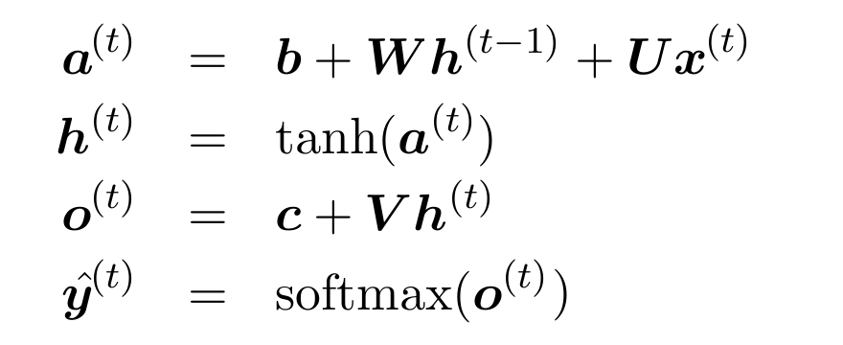
Recurrent Neural Network
Output
o_{t}
embedding of word t
V
Hidden layer
h_{t}
W
U
Input
x_{t}
Goodfellow, Bengio, and Courville (2016) Deep learning.

Slide 38
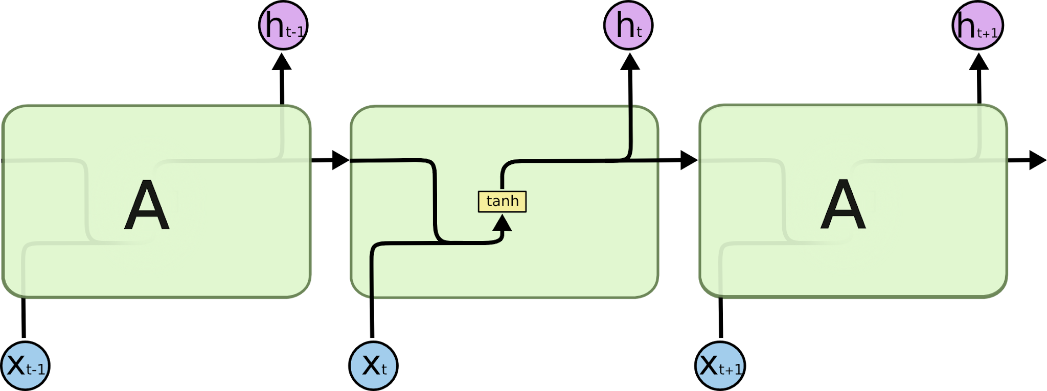
Recurrent Neural Network
o^{(t-1)}
o^{(t)}
o^{(t+1)}
V
Wh^{(t-1)}
h^{(t)}
+
Ux^{(t)}
Los pesos son siempre los mismos, en cada step.
Goodfellow, Bengio, and Courville (2016) Deep learning.

Slide 39
Recurrent Neural Network
ŷ_{i} = p(gato | … darle de comer al)
Cuando llegue a casa me tengo que
acordar de darle de comer al ____
o_{t}
V
h_{t}
W
U
x_{t}

Slide 40
Recurrent Neural Network
ŷ_{i} = p(gato | … darle de comer al)
Cuando llegue a casa me tengo que
acordar de darle de comer al ____
o_{t}
V
W
h_{t}
W
h_{1...}
U
U
x_{t}
x₁
...
darle

Slide 41
Recurrent Neural Network
ŷ_{i} = p(gato | … darle de comer al)
Cuando llegue a casa me tengo que
acordar de darle de comer al ____
o_{t}
V
W
W
W
h_{t}
...
W
h_{1...}
h_{i-2}
U
U
U
x_{t}
x₁
...
x_{i-2}
darle
de

Slide 42
Recurrent Neural Network
ŷ_{i} = p(gato | … darle de comer al)
Cuando llegue a casa me tengo que
acordar de darle de comer al ____
o_{t}
V
W
W
W
W
h_{t}
...
W
h_{1...}
h_{i-2}
h_{i-1}
U
U
U
U
x_{t}
x₁
...
x_{i-2}
x_{i-1}
darle
de
comer

Slide 43
Recurrent Neural Network
ŷ_{i}
ŷ_{i} = p(gato | … darle de comer al)
Cuando llegue a casa me tengo que
acordar de darle de comer al ____
o_{t}
o_{i}
V
V
W
W
W
W
h_{t}
...
W
h_{1...}
h_{i-2}
h_{i-1}
h_{i}
U
U
U
U
U
x_{t}
x₁
...
x_{i-2}
x_{i-1}
x_{i}
darle
de
comer
al

Slide 44
Entrenamiento: Backpropagation
ŷ_{i}
ŷ_{i} = p(gato | … darle de comer al)
o_{t}
o_{i}
V
V
W
W
W
W
h_{t}
...
W
h_{1...}
h_{i-2}
h_{i-1}
h_{i}
U
U
U
U
U
x_{t}
x_{i-2}
x_{i-2}
x_{i-1}
x_{i}
darle
de
comer
al

Slide 45

Entrenamiento: Backpropagation
L_{i}
ŷ_{i}
ŷ_{i} = p(gato | … darle de comer al)
o_{t}
o_{i}
V
V
W
W
W
W
h_{t}
...
W
h_{1...}
h_{i-2}
h_{i-1}
h_{i}
U
U
U
U
U
x_{t}
x_{i-2}
x_{i-2}
x_{i-1}
x_{i}
darle
de
comer
al

Slide 46
Entrenamiento: Backpropagation
L_{i}
Backpropagation through time
ŷ_{i}
ŷ_{i} = p(gato | … darle de comer al)
o_{t}
o_{i}
V
V
W
W
W
W
h_{t}
...
W
h_{1...}
h_{i-2}
h_{i-1}
h_{i}
U
U
U
U
U
x_{t}
x_{i-2}
x_{i-2}
x_{i-1}
x_{i}
darle
de
comer
al

Slide 47
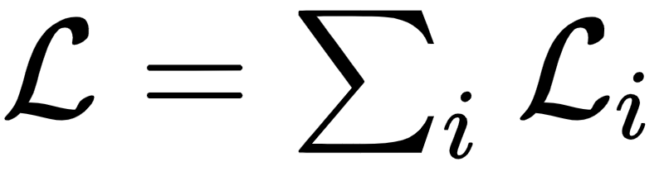
Entrenamiento: Backpropagation
L₁
L_{i-2}
L_{i-1}
L_{i}
ŷ₁
ŷ_{i-2}
ŷ_{i-1}
ŷ_{i}
o_{t}
Backpropagation through time
o₁
o_{i-2}
o_{i-1}
o_{i}
V
V
V
V
V
W
W
W
W
h_{t}
...
W
h_{1...}
h_{i-2}
h_{i-1}
h_{i}
U
U
U
U
U
x_{t}
x_{i-2}
x_{i-2}
x_{i-1}
x_{i}
darle
de
comer
al

Slide 48
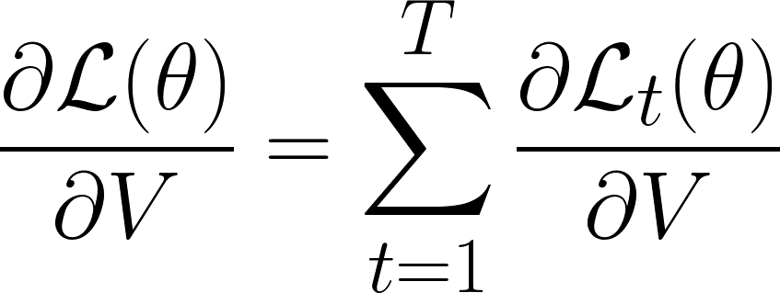
Entrenamiento: Backpropagation
L₁
L_{i-2}
L_{i-1}
L_{i}
ŷ₁
ŷ_{i-2}
ŷ_{i-1}
ŷ_{i}
o_{t}
Backpropagation through time
o₁
o_{i-2}
o_{i-1}
o_{i}
V
V
V
V
V
h_{t}
...
W
h_{1...}
h_{i-2}
h_{i-1}
h_{i}
U
x_{t}
x_{i-2}
x_{i-2}
x_{i-1}
x_{i}
darle
de
comer
al

Slide 49
Entrenamiento: Backpropagation
L₁
L_{i-2}
L_{i-1}
L_{i}
ŷ₁
ŷ_{i-2}
ŷ_{i-1}
ŷ_{i}
o_{t}
Backpropagation through time
o₁
o_{i-2}
o_{i-1}
o_{i}
V
W
W
W
W
h_{t}
...
W
h_{1...}
h_{i-2}
h_{i-1}
h_{i}
U
x_{t}
x_{i-2}
x_{i-2}
x_{i-1}
x_{i}
darle
de
comer
al

Slide 50
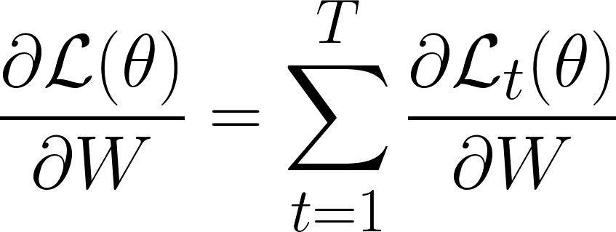
Entrenamiento: Backpropagation
L₁
L_{i-2}
L_{i-1}
L_{i}
ŷ₁
ŷ_{i-2}
ŷ_{i-1}
ŷ_{i}
o_{t}
Backpropagation through time
o₁
o_{i-2}
o_{i-1}
o_{i}
V
W
W
W
W
h_{t}
...
W
h_{1...}
h_{i-2}
h_{i-1}
h_{i}
U
x_{t}
x_{i-2}
x_{i-2}
x_{i-1}
x_{i}
darle
de
comer
al

Slide 51

Entrenamiento: Backpropagation
L_{i}
ŷ_{i}
o_{t}
Backpropagation through time
o_{i}
V
W
W
W
W
h_{t}
...
W
h_{1...}
h_{i-2}
h_{i-1}
h_{i}
U
x_{t}
x_{i-2}
x_{i-2}
x_{i-1}
x_{i}
darle
de
comer
al

Slide 52
Entrenamiento: Backpropagation
L_{i}
ŷ_{i}
o_{t}
Backpropagation through time
o_{i}
V
W
W
W
W
h_{t}
...
W
h_{1...}
h_{i-2}
h_{i-1}
h_{i}
U
x_{t}
Pero la activación en h_{t} depende de la activación en h_{t-1}, que también depende de W!
x_{i-2}
x_{i-2}
x_{i-1}
x_{i}
darle
de
comer
al

Slide 53
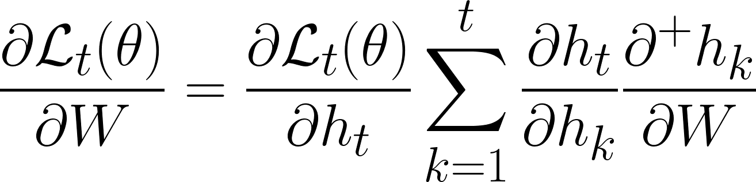
Entrenamiento: Backpropagation
L_{i}
ŷ_{i}
o_{t}
Backpropagation through time
o_{i}
V
W
W
W
W
h_{t}
...
W
h_{1...}
h_{i-2}
h_{i-1}
h_{i}
U
x_{t}
x_{i-2}
x_{i-2}
x_{i-1}
x_{i}
darle
de
comer
al

Slide 54
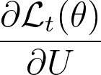
Entrenamiento: Backpropagation
L₁
L_{i-2}
L_{i-1}
L_{i}
ŷ₁
ŷ_{i-2}
ŷ_{i-1}
ŷ_{i}
o_{t}
Backpropagation through time
o₁
o_{i-2}
o_{i-1}
o_{i}
V
h_{t}
...
W
h_{1...}
h_{i-2}
h_{i-1}
h_{i}
U
U
U
U
U
x_{t}
x_{i-2}
x_{i-2}
x_{i-1}
x_{i}
darle
de
comer
al

Slide 55
Exploding y Vanishing gradients

Slide 56
Exploding y Vanishing gradients
Idea:
El hidden layer del tiempo t (h_{t}) se alimenta del input del tiempo t (x_{t}) y del hidden layer del tiempo anterior t-1 (h_{t-1})
Ventajas:
En teoría puede usar información de toda la secuencia.
El tamaño del modelo no depende del largo del input
Output
o_{t}
Hidden layer
h_{t}
Input
x_{t}

Slide 57

Exploding y Vanishing gradients
L_{i}
ŷ_{i}
o_{t}
Backpropagation through time
o_{i}
t
V
W
W
W
W
h_{t}
...
W
h_{1...}
h_{i-2}
h_{i-1}
h_{i}
U
x_{t}
x_{i-2}
x_{i-2}
x_{i-1}
x_{i}
Cuando
de
comer
al

Slide 58
Exploding y Vanishing gradients
t
Backpropagation through time

Slide 59
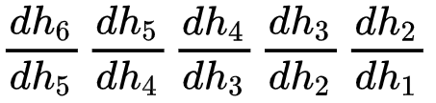
Exploding y Vanishing gradients
t
Backpropagation through time
Dado t=6

Slide 60
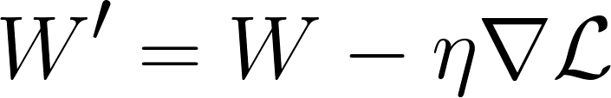
Exploding y Vanishing gradients
t
Backpropagation through time
Dado t=6
Si el gradiente tiende a cero, no vamos a actualizar W
Si el gradiente explota, vamos a actualizar demasiado
Si son chicos: vanishing gradient
Si son grandes: exploding gradient

Slide 61
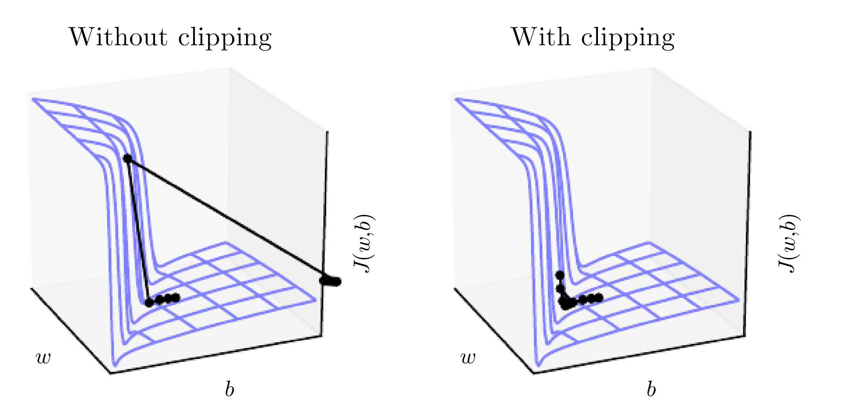
Exploding gradient: Gradient clipping
La primera pendiente abrupta (a la derecha del mínimo) permite subir por el “acantilado” para luego dar un paso muy largo
Starting point

Slide 62
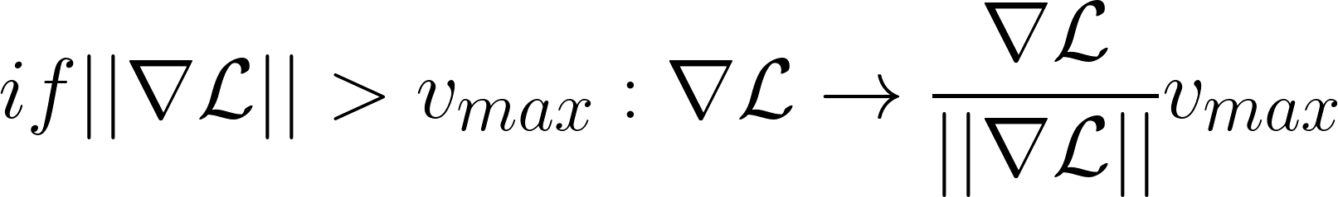
Exploding gradient: Gradient clipping
La primera pendiente abrupta (a la derecha del mínimo) permite subir por el “acantilado” para luego dar un paso muy largo
Starting point

Slide 63
Exploding gradient: Gradient clipping
La primera pendiente abrupta (a la derecha del mínimo) permite subir por el “acantilado” para luego dar un paso muy largo
El gradient clipping acota los pasos, por lo que no sube el “acantilado”
Starting point

Slide 64
Vanishing gradients
t
Backpropagation through time
Dado t=6

Slide 65
Vanishing gradients
t
Backpropagation through time
Dado t=6
Calculemos el gradiente sin tener en cuenta desde el principio

Slide 66
Vanishing gradients
t
Backpropagation through time
Dado t=6
Calculemos el gradiente sin tener en cuenta desde el principio
Vamos a perder las dependencias de largo alcance de nuevo

Slide 67
LSTMs

Slide 68
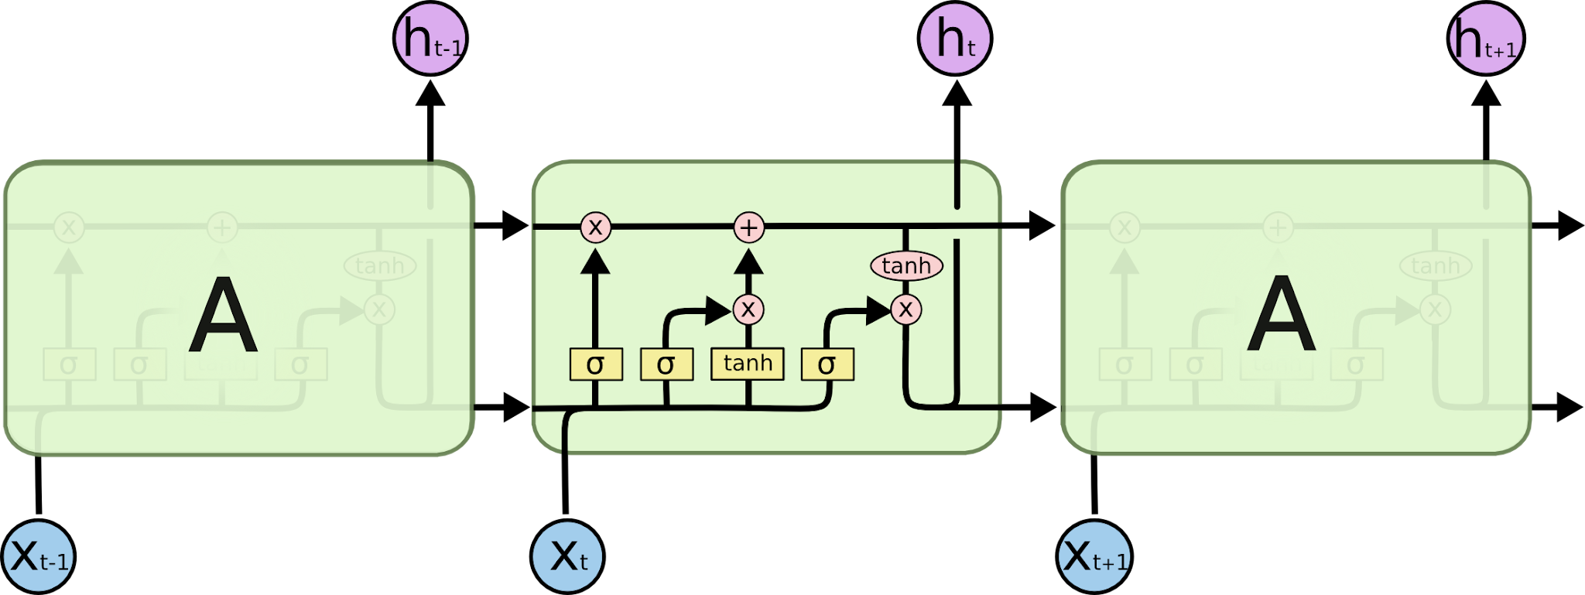
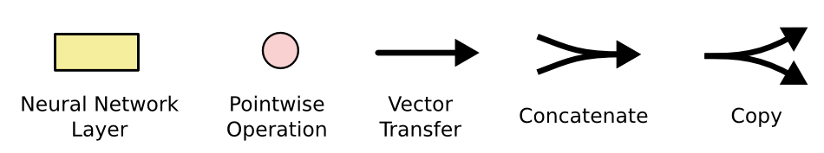
Long short-term memory (LSTM)
Diseñadas especialmente para evitar problemas de dependencia a largo plazo.
Pueden recordar información por períodos más largos.
Muy utilizadas en problemas de predicción de secuencias.
Ademas de estado oculto hi , el LSTM guarda información de largo alcance en otra unidad llamada cell state ci
S Hochreiter, J Schmidhube, 1997 Long short-term memory
http://colah.github.io/posts/2015-08-Understanding-LSTMs/

Slide 69
Long short-term memory (LSTM)
Forget Gate: Decide qué información descartar.
Input Gate: Actualiza el estado de la celda con nueva información.
Output Gate: Decide la salida basándose en el estado de la celda.
Cell State: La "memoria" del LSTM.

Slide 70
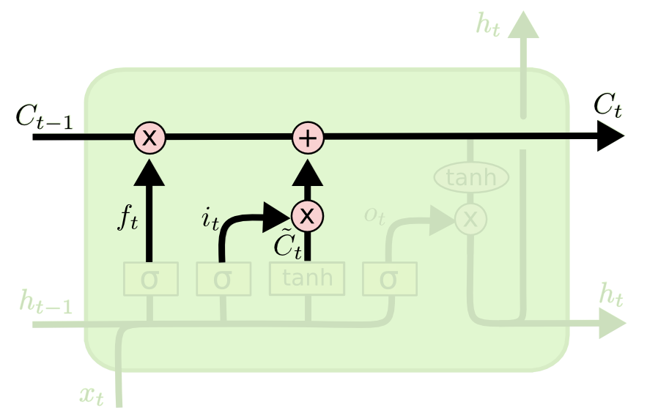
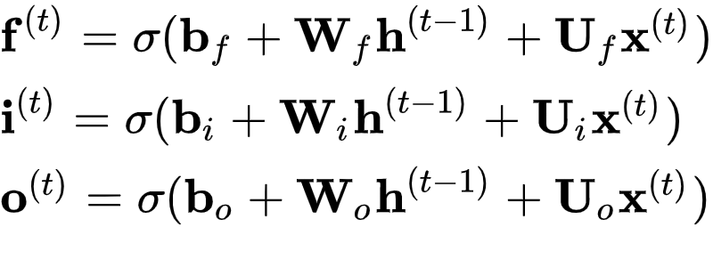
Long short-term memory (LSTM)
cell state
forget gate
input gate
new cell content

Slide 71
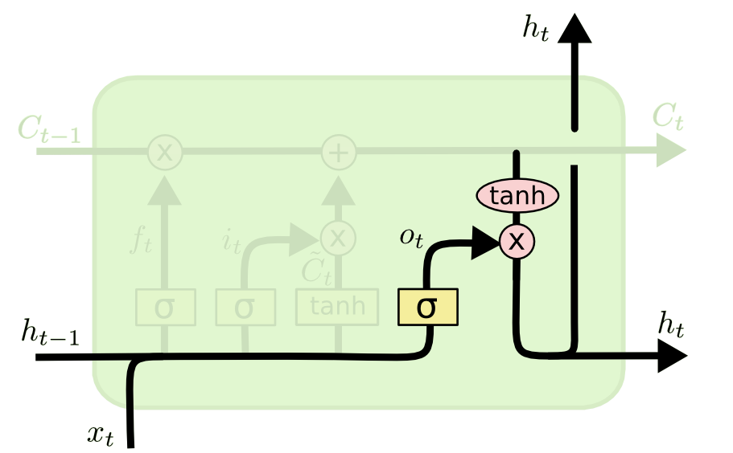
Long short-term memory (LSTM)
cell state
forget gate
input gate
new cell content
output gate

Slide 72
Long short-term memory (LSTM)

Slide 73
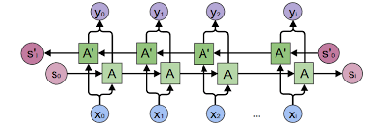
RNR Bidireccionales
Procesan desde desde el principio al final y desde el final al principio.
Consta de dos redes, los outputs de cada capa se concatenan
Se suele usar LSTM por defecto y luego ver si una GRU mejora
Captura contexto pasado y futuro.
Efectivo para tareas de traducción, etiquetado o clasificación que ya tiene la secuencia dada

Slide 74
Bidirectional RNNs
ŷ
Sentence representation
h
element-wise mean/max
x₀
x₁
x₂
x₃
x₄
x₅
x₆
<start>
La
estrella
de
la
vía
láctea

Slide 75
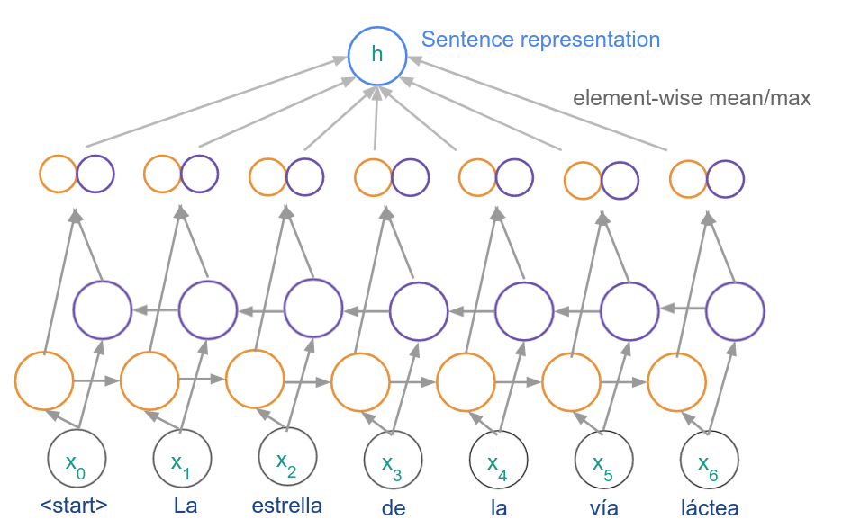
Bidirectional RNNs
ŷ
¡Ojo!
Esto ya no sirve para modelo de lenguaje, porque vamos a tener información de más (de la derecha)
Pero nos va a servir para muchas otras tareas

Slide 76
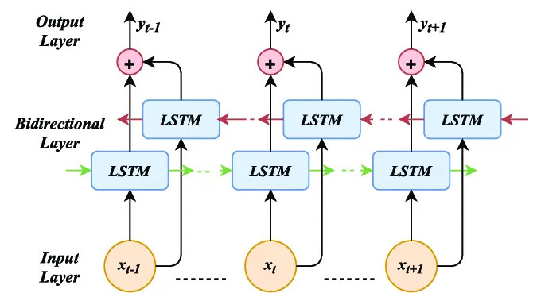
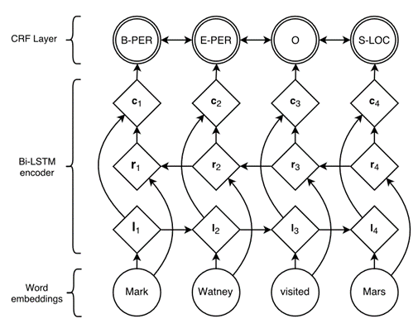
La Revolución del Deep Learning en NLP: El Auge de las Bi-LSTM
Aceleración y Generalización con Embeddings Preentrenados: Al emplear embeddings preentrendos en la inicialización de token embeddings se logra una convergencia más rápida y mejor generalización.
Dominio de las Arquitecturas Bi-LSTM: La arquitectura Bi-LSTM se convirtió en la más popular, debido a su eficacia y capacidad para capturar información contextual en ambas direcciones del texto
Pérdida de importancia de ingeniería de atributos (feature engineering).

Slide 77
ELMO y Embeddings Contextuales

Slide 78
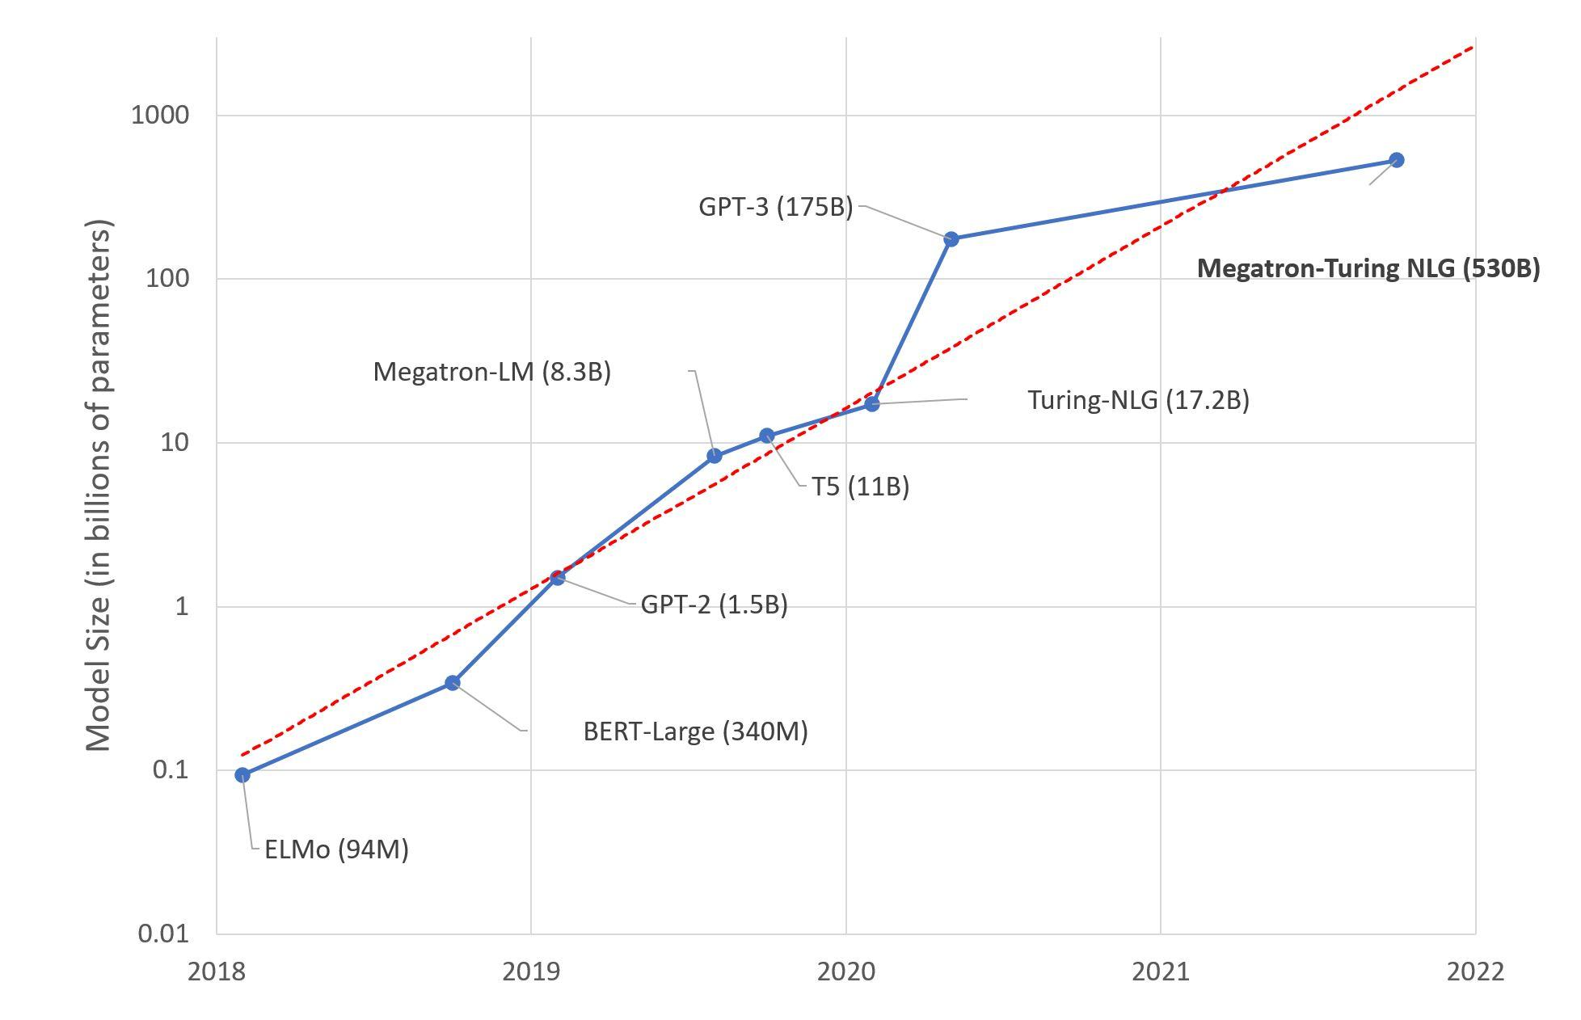

Slide 79
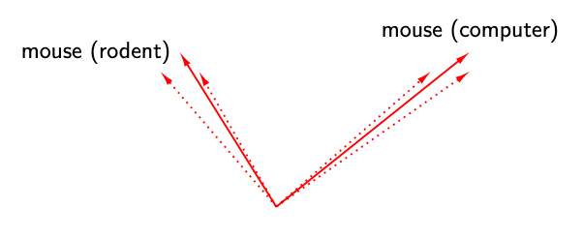
Embeddings Contextuales
Embeddings no específicos a una palabra aislada sino en contexto.
Saqué dinero del banco
Me siento en el banco
Generan representaciones dinámicas basadas en el contexto específico de la palabra.

Slide 80
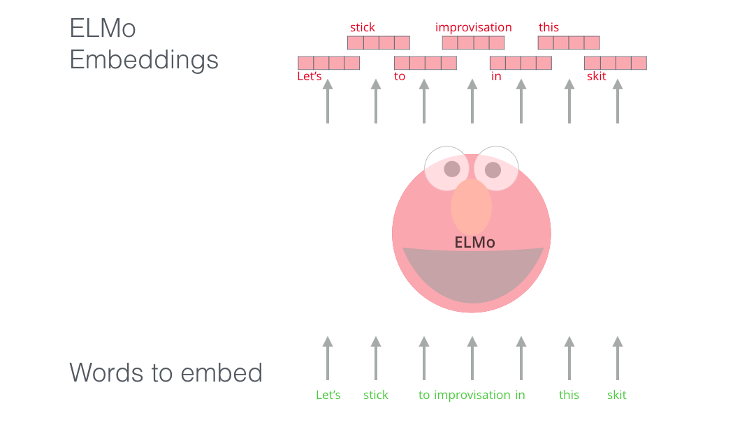
ELMO
Es un modelo de lenguaje bidireccional que genera embeddings contextuales
Es una red neuronal de varias capas
El input son embeddings estáticos y el output embeddings contextuales
Modelo pre entrenado puede ser fine-tuneado para tareas específicas

Slide 81
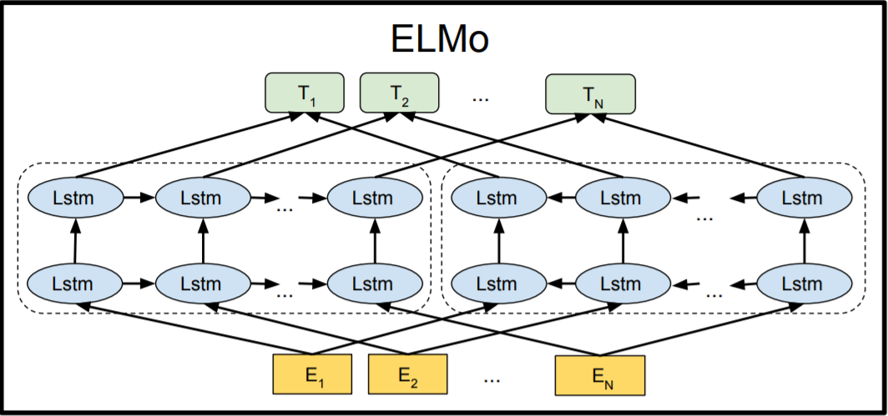
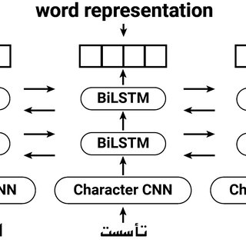
ELMO Arquitectura
Modelo LSTM bidireccional: character-based embeddings (CNN). 2 capas, 4096 hd, 512 od
Es una red neuronal de varias capas, con conexiones residuales
El input son embeddings estáticos y el output embeddings contextuales
Modelo pre entrenado puede ser fine-tuneado para tareas específicas
Capas Inferiores (Sintaxis): Las capas más bajas de las LSTMs tienden a centrarse en aspectos sintácticos del texto, como la gramática y la estructura de las oraciones.
Capas Superiores (Semántica): Las capas más altas capturan más información semántica, como el significado y las relaciones entre palabras.

Slide 82
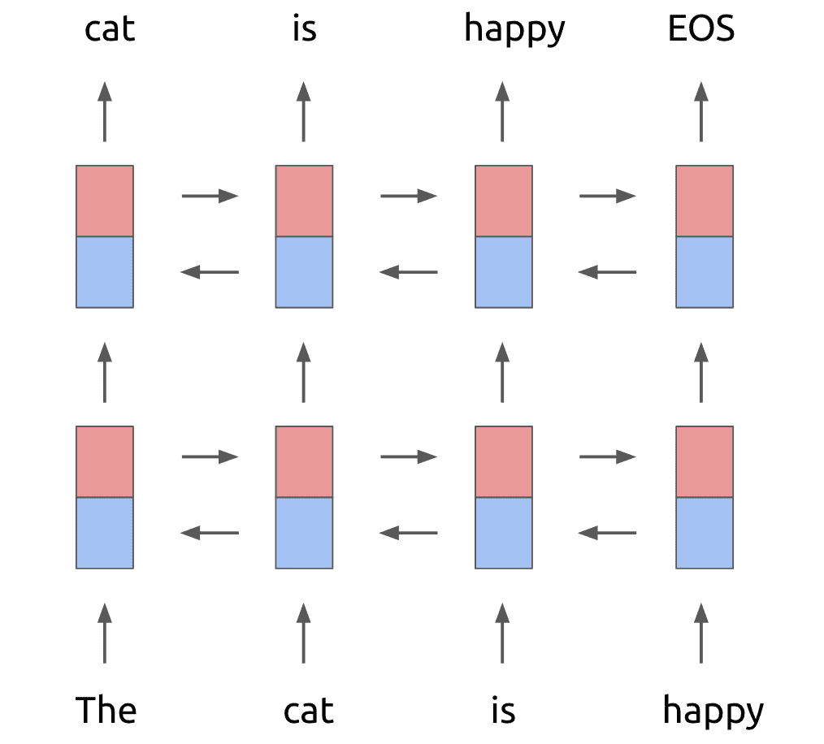
Preentrenamiento de ELMO
Preentrenamiento: ELMo se entrena para predecir la siguiente palabra en una secuencia, aprovechando la estructura inherente y las relaciones en grandes cantidades de texto.
Grandes Corpus de Texto: Utilizando grandes conjuntos de datos, como Wikipedia y otros corpus de gran escala, ELMo aprende representaciones ricas que capturan una amplia gama de contextos y estilos lingüísticos.
Beneficios del Preentrenamiento: Al entrenarse en grandes volúmenes de texto, ELMo adquiere un conocimiento general del lenguaje, desde estructuras gramaticales hasta nuances semánticas.
10 epochs, 10B word Benchmark

Slide 83
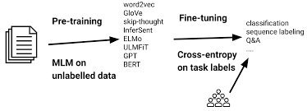
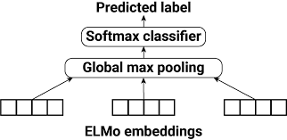
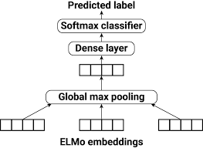
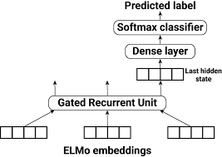
Fine-Tuning
Ajuste: El modelo preentrenado se puede "afinar" en un conjunto de datos más pequeño y específico para adaptarse a tareas particulares.
Adaptación: El objetivo del fine-tuning es que el modelo aprenda detalles y particularidades relevantes para una tarea específica, aprovechando el conocimiento previamente adquirido.
Proceso the Fine-tuning
Proceso de datos específicos
Adaptar el modelo pre-entrenado en función del output (sequence classification, labeling, etc.)
Entrenamiento y hyper-parameter tuning

Slide 84
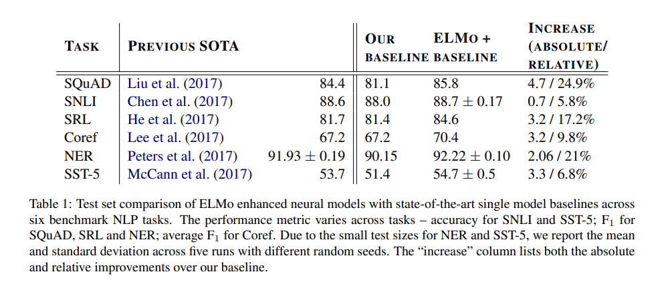
SQuAD
Diseñado para entrenar y evaluar sistemas de comprensión de comprensión lectora (reading comprehension).
Contiene preguntas formuladas por humanos en una serie de artículos de Wikipedia.
Ejemplo:
Pasaje: "The Norman conquest of England was a military invasion of England by William, the Duke of Normandy, in 1066."
Pregunta: "Who invaded England in 1066?"
Respuesta: "William, the Duke of Normandy"

Slide 85
SNLI
Compuesto por pares de oraciones: una oración base y una hipótesis.
Cada par se etiqueta como una de tres categorías: Entailment (Implicación), Contradiction (Contradicción) o Neutral.
Ejemplo
Oración Base: "Un hombre está tocando un piano."
Hipótesis: "Un hombre está tocando un instrumento musical."
Etiqueta: Entailment (Implicación)

Slide 86
SRL
Entender las relaciones semánticas entre un verbo y las palabras asociadas en una oración.
Las oraciones son etiquetadas con roles como: Agente, Paciente, Instrumento, Lugar, etc.
Ejemplo:
Oración: "El niño rompió la ventana con una piedra."
Verb: "rompió"
Roles:
Agente: El niño
Paciente: la ventana
Instrumento: una piedra

Slide 87
NER
Reconocimiento de Entidades Nombradas identifica y clasifica nombres propios en texto en categorías como personas, organizaciones, lugares, etc.
Las oraciones o fragmentos de texto se etiquetan con las entidades que contienen.
Los etiquetas comunes incluyen: PER (persona), ORG (organización), LOC (localización), DATE (fecha), entre otros.
Ejemplo:
Texto: "Barcelona es una ciudad en España."
Entidades:
Barcelona: LOC
España: LOC

Slide 88
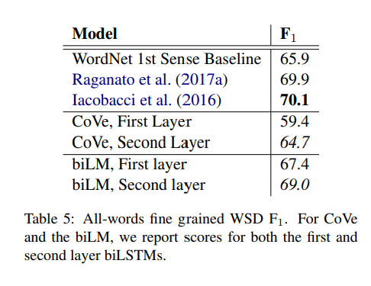
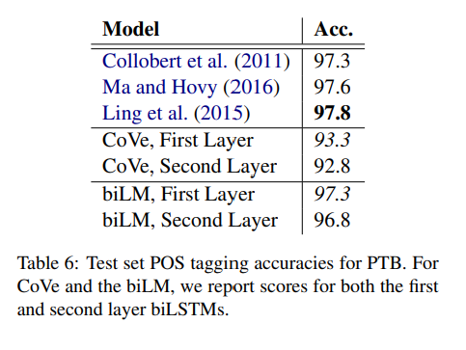
WSD y POS tagging

Slide 89
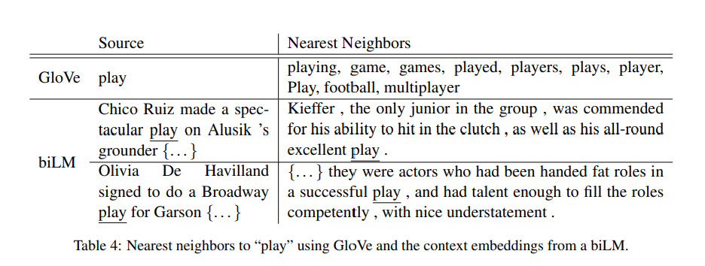
Embeddings Contextuales

Slide 90
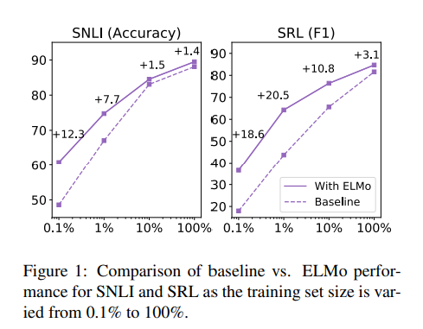
Modelos preentrenados requieren menos datos

Slide 91
FIN

Slide 92
Reading List
Deep contextualized word representations, 2018
Contextual String Embeddings for Sequence Labeling, Akbik, 2018
Neural Architectures for Named Entity Recognition, Lampe et al. 2016
Stanford Neural Machine Translation Systems for Spoken Language Domains, Luong et al., 2015
A Primer on Neural Network Models for Natural Language Processing, Goldberg, 2015

Slide 93
Gated Recurrent Units (GRU)
Vanilla RNN
Cho et al (2014) Learning Phrase Representations using RNN Encoder-Decoder for Statistical Machine Translation
http://colah.github.io/posts/2015-08-Understanding-LSTMs/

Slide 94
Gated Recurrent Units (GRU)
Vanilla RNN
Idea:
Facilitar la retención de información de largo alcance
Los estados ocultos h_{i} pueden ser actualizados o no en cada iteración
La actualización de los estados se controlan con gates. los gates toman valores entre 0 (cerrado) y 1 (abierto).
Tanto el contenido de la actualización como los gates están determinados tanto por el estado anterior como por el input.
Cho et al (2014) Learning Phrase Representations using RNN Encoder-Decoder for Statistical Machine Translation
http://colah.github.io/posts/2015-08-Understanding-LSTMs/

Slide 95
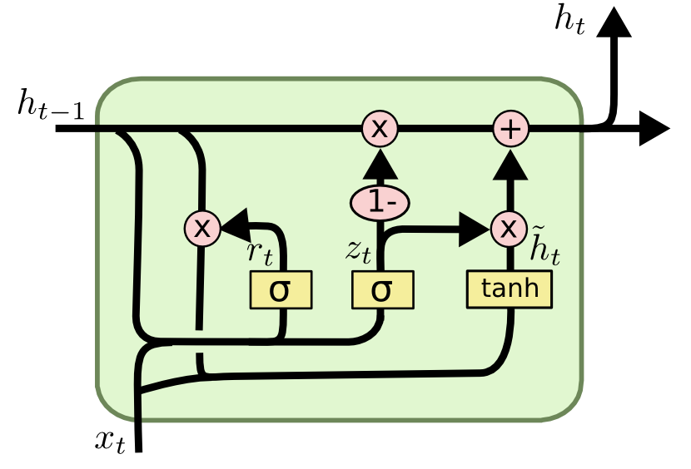
Gated Recurrent Units (GRU)
Vanilla RNN
Idea:
Facilitar la retención de información de largo alcance
Los estados ocultos h_{i} pueden ser actualizados o no en cada iteración
La actualización de los estados se controlan con gates. Los gates toman valores entre 0 (cerrado) y 1 (abierto).
Tanto el contenido de la actualización como los gates están determinados tanto por el estado anterior como por el input.
Cho et al (2014) Learning Phrase Representations using RNN Encoder-Decoder for Statistical Machine Translation
http://colah.github.io/posts/2015-08-Understanding-LSTMs/

Slide 96
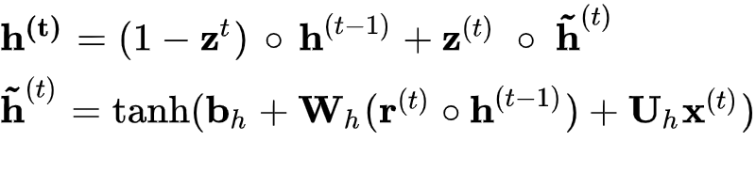
Gated Recurrent Units (GRU)
new hidden state content
reset gate
Cho et al (2014) Learning Phrase Representations using RNN Encoder-Decoder for Statistical Machine Translation

Slide 97
Gated Recurrent Units (GRU)
new hidden state content
reset gate
update gate
Cho et al (2014) Learning Phrase Representations using RNN Encoder-Decoder for Statistical Machine Translation

Slide 98
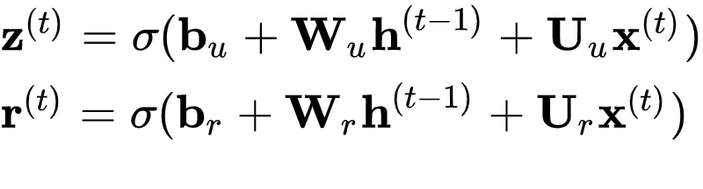
Gated Recurrent Units (GRU)
new hidden state content
reset gate
update gate
Cho et al (2014) Learning Phrase Representations using RNN Encoder-Decoder for Statistical Machine Translation

Slide 99
LSTM vs GRU
No hay evidencias fuertes de que consistentemente un modelo sea mejor a otro (entre LSTM y GRU)
Dado que GRU tiene menos parámetros, es más eficiente computacionalmente
Se suele usar LSTM por defecto y luego ver si una GRU mejora
Sobretodo si tenemos un corpus en el que creemos que son importantes las dependencias de largo término

Slide 100
Seq2seq model: Traducción español -> inglés
Entrenamiento

Slide 101
Seq2seq model: Traducción español -> inglés
Entrenamiento
ŷ₁
ŷ₂
ŷ₃
ŷ₄
ŷ₅
Encoder RNN
Decoder RNN
Vamos
a
lo
de
Raúl
<START>
Let’s
go
to
Raúl’s

Slide 102
Seq2seq model: Traducción español -> inglés
Entrenamiento
L₁
L₂
L₃
L₄
L₅
ŷ₁
ŷ₂
ŷ₃
ŷ₄
ŷ₅
Encoder RNN
Decoder RNN
Vamos
a
lo
de
Raúl
<START>
Let’s
go
to
Raúl’s

Slide 103
Seq2seq model: Traducción español -> inglés
Entrenamiento
L₁
+
L₂
+
L₃
+
L₄
+
L₅
Back propagation
(end to end)
ŷ₁
ŷ₂
ŷ₃
ŷ₄
ŷ₅
Encoder RNN
Decoder RNN
Vamos
a
lo
de
Raúl
<START>
Let’s
go
to
Raúl’s

Slide 104
Seq2seq models
Algunas aplicaciones en NLP:
Machine Translation
Summarization
Dialogue systems
Image captioning
Generación de código

